Slide 1
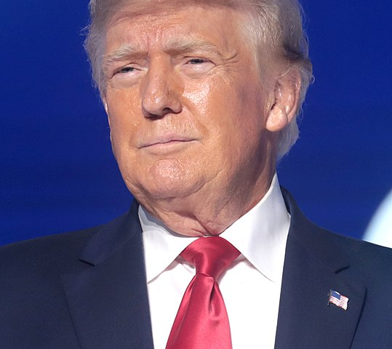
Executives in Politics By Ilona Babenko, Viktar Fedaseyeu and Song Zhang (2022)
Quelle: Von Gage Skidmore from Surprise, AZ, United States of America - Donald Trump, CC BY-SA 2.0, https://commons.wikimedia.org/w/index.php?curid=128891797
Seminar Empirische Studien mit R

Slide 2
Gliederung
Motivation
Einführung in Babenko et al. (2022)
Daten
Vorteile bei der Kampagnenfinanzierung
Einfluss auf Gesetzgebung
Zusammenfassung
Diskussion

Slide 3
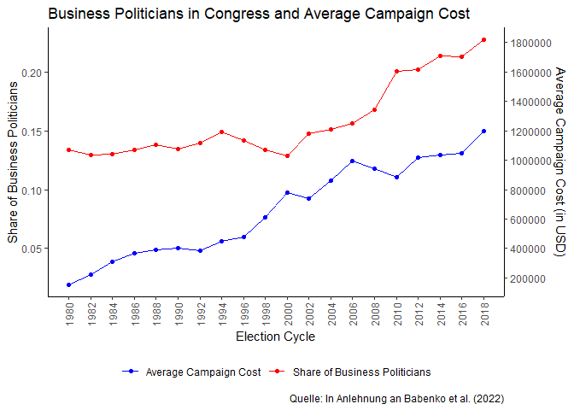
1. Motivation
Am 8. November 2016 wurde Donald J. Trump zum 45. Präsidenten der Vereinigten Staaten gewählt.
Er ist eines der prominentesten Beispiele eines US-amerikanischen Politikers, der vor seiner politischen Laufbahn als CEO tätig war.
Sein Wahlsieg hat das öffentliche Interesse an ehemaligen CEOs in der Politik und deren Einfluss auf diese geweckt.

Slide 4
2. Einführung in Babenko et al. (2022)
Forschungsfrage: Untersuchung des Einflusses von Business Politicians auf die föderale US-Politik
Vorteile in der Kampagnenfinanzierung
Effekt eines Wahlsiegs eines Business Politician auf dessen ehemaliges Unternehmen, Industrie und US-Gesetzgebung im Allgemeinen
Analyse des Abstimmungsverhalten von Business Politicians und deren Einfluss auf die US-Politik

Slide 5
2. Einführung in Babenko et al. (2022)
Definitionen:
Business Politician: „federal office holder, who prior to being elected, held at least one position as the CEO, president, chairman/chairwoman, or founder/owner of any private or public for-profit nonagricultural firm” (Babenko et al., 2022)
Federal Office Holder: gewähltes Mitglied des US-Kongress oder der (Vize-)Präsident der USA
Primary Elections: „The Primary Election is an election by the political parties to nominate their candidates for the General Election ballot” (https://www.storycountyiowa.gov)

Slide 6
2. Einführung in Babenko et al. (2022) – US-Kongress
Legislative der US-Regierung
Besteht aus zwei Kammern, dem Senat und dem Repräsentantenhaus (100 Senatoren und 435 Repräsentanten)
Alle zwei Jahre werden Repräsentanten (Amtszeit zwei Jahre) und ein Drittel der Senatoren (Amtszeit sechs Jahre) gewählt
Repräsentanten werden in sogenannten congressional districts gewählt, Senatoren im Bundesstaat

Slide 7
3. Daten
Autoren arbeiten mit zwei Datensätzen
von offiziellen Webseiten der US-Regierung und anderen Institutionen
von BoardEx und Federal Election Commission (FEC)
Stellen 20 verschiedene Dateien zur Verfügung
Dateien meistens speziell für eine oder mehrere Grafiken und/ oder Regressionen

Slide 8
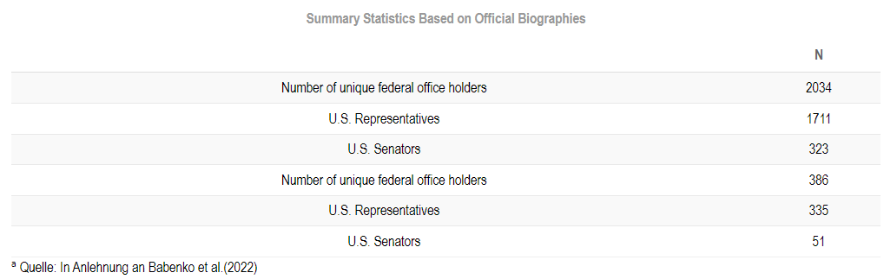
3. Daten – basierend auf Biografien
Beobachtungszeitraum von 1980 bis 2018
US-(Vize-)Präsidenten nicht im Datensatz enthalten
Basiert auf offizielle Biografien

Slide 9
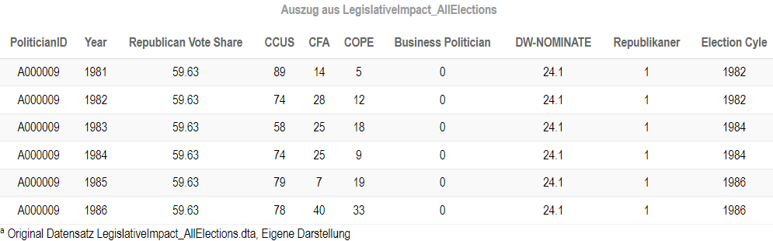
3. Daten – basierend auf Biografien
Erste sechs Zeilen aus LegislativeImpact_AllElections.dta
CCUS, CFA, COPE und DW-NOMINATE von jeweiliger Interessensgruppe
Beispielhaft für Form der Dateien

Slide 10
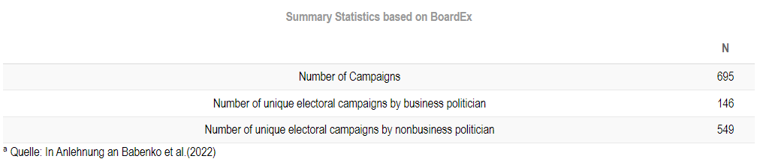
3. Daten – basierend auf BoardEx
Beobachtungszeitraum von 1980 bis 2016
Datensatz enthält 695 Kampagnen
146 davon von BoardEx Executives

Slide 11
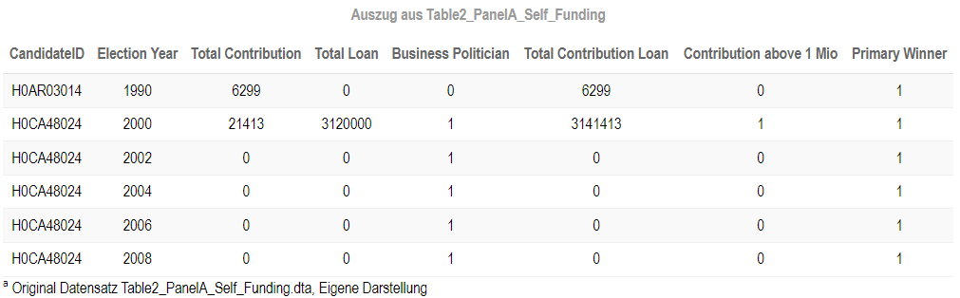
3. Daten – basierend auf BoardEx
Beobachtungszeitraum von 1986 bis 2016
Daten zu Selbstfinanzierung erst nach Wahljahr 1984 erfasst

Slide 12
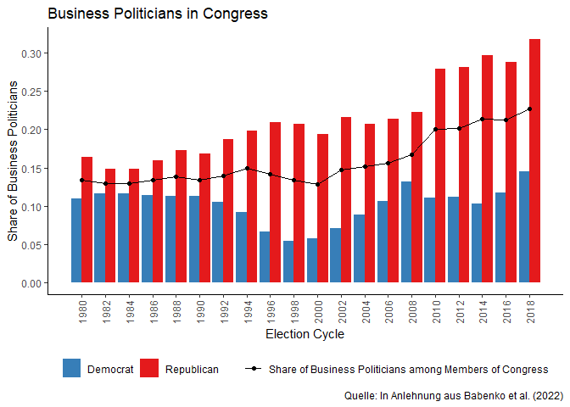
3. Daten – Deskriptive Analyse
Gesamtanteil von Business Politicians seit 2000 gestiegen
Anteil sowohl bei Demokraten als auch bei Republikanern gestiegen
Anstieg bei Republikanern stärker als bei Demokraten

Slide 13
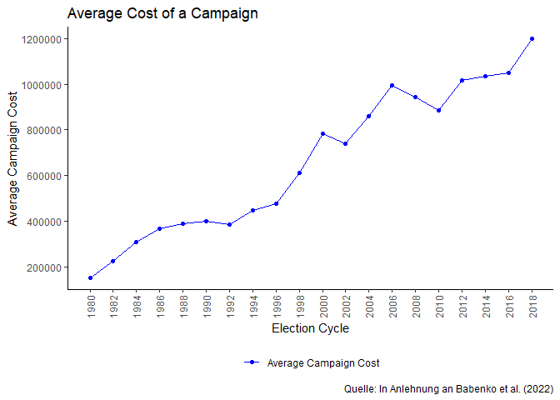
4. Vorteile bei der Kampagnenfinanzierung

Slide 14
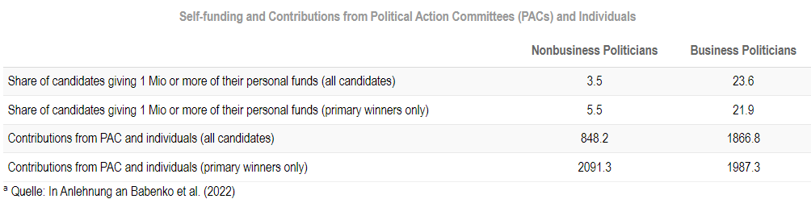
4. Vorteile bei der Kampagnenfinanzierung
Theorie: Business Politicians sind aufgrund ihrer vorhergehenden Tätigkeit selbst wohlhaben, können sich die gestiegenen Kampagnenkosten leisten und haben Kontakt zu einem Netzwerk von wohlhabenden Spendern. Weiterhin könnten Kontakte zu ehemaligen Unternehmen ebenfalls einen positiven Einfluss haben.
Strenge Regeln für Kampagnenspenden gelten nicht für den Kandidaten selbst (Selbstfinanzierung)
Tabelle zeigt: Hohe Selbstfinanzierung ist bei Business Politicians weiter verbreitet als bei Non-Business Politicians. Sie erhalten im Schnitt auch mehr Spenden unter allen Kandidaten

Slide 15
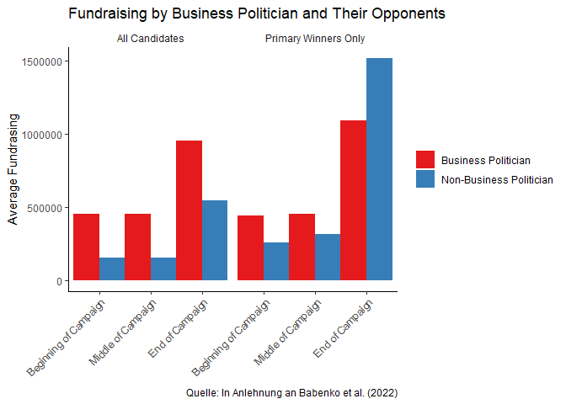
4. Vorteile bei der Kampagnenfinanzierung
Im Durchschnitt Finanzierungsvorteil von Business Politicians unter allen Kandidaten in jeder Phase der Kampagne
Bleibt auch nur unter den Primary Winners in der frühen und mittleren Phase der Kampagne bestehen
Nur in der letzten Phase der Kampagne haben Non-Business Politicians unter den Primary Winners einen Vorteil

Slide 16
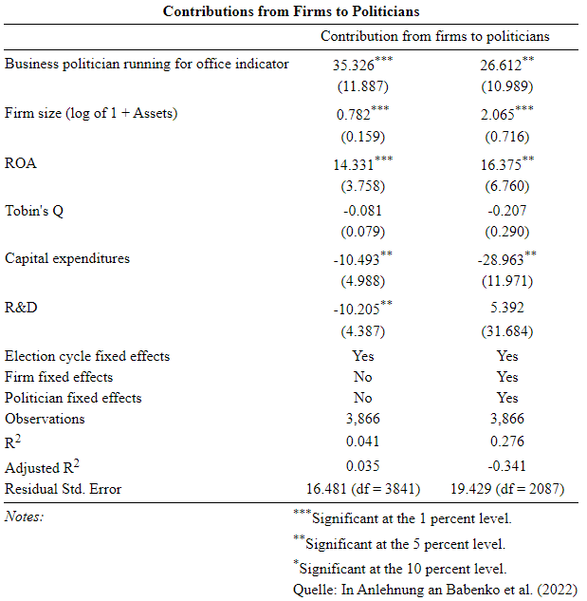




4. Vorteile bei der Kampagnenfinanzierung
Kampagnenspenden von Firmen werden regressiert auf Indikator für Business Politician und Kontrollvariablen
Regressionen unterscheiden sich in Fixed Effects
Business Politicians erhalten durchschnittlich signifikant mehr Spenden von Firmen in beiden Spezifikationen als Non-Business Politicians

Slide 17
5. Einfluss auf Gesetzgebung
Theorie: Den größten Einfluss, den ein Politiker auf die Gesetzgebung haben kann, hat er durch seine Stimme bei Abstimmungen über Gesetzesvorschläge.
Jährliche Ratings von Interessensgruppen:
Probusiness von Chamber of Commerce of the United States (CCUS)
Prolabor von Committe on Political Education (COPE)
Proconsumer von Consumer Federation of America (CFA)
Liberal/Conservative Score (DW-NOMINATE)

Slide 18
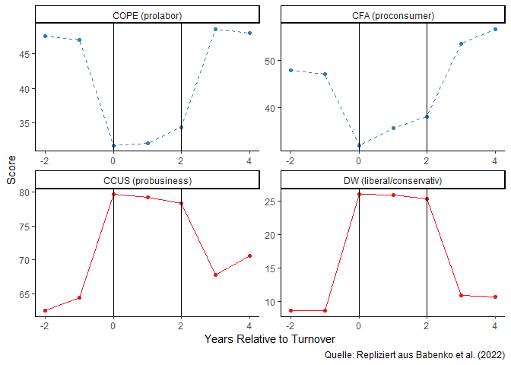
5. Einfluss auf Gesetzgebung
Zeit wird normalisiert zur Wahl eines Business Politician
Prolabor und Proconsumer Ratings fallen im Vergleich zum Vorgänger und steigen nach der Amtszeit
Probusiness und Liberal/Conservative steigen im Vergleich zum Vorgänger und fallen nach der Amtszeit
Verhalten von Business Politicians nicht durch langfristige politische Präferenzen im Wahlkreis erklärbar
Aber: kurzfristige Präferenzen oder Parteieffekte nicht auszuschließen

Slide 19
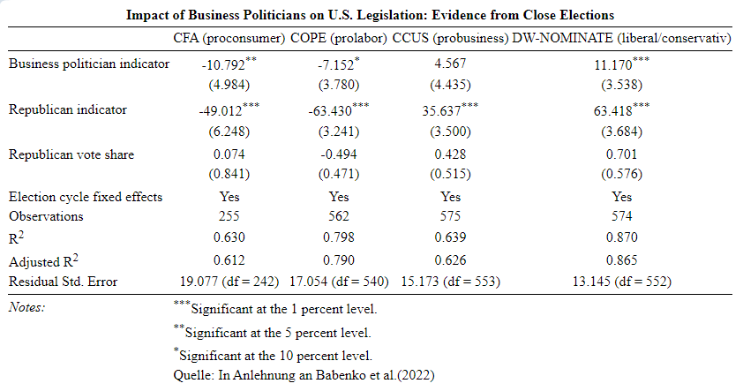
5. Einfluss auf Gesetzgebung
Theorie: Knappe Wahlen (Marge von 10%) werden zufällig entschieden und Ergebnis kann nicht auf mehrheitliche Präferenzen der Wähler zurückgeführt werden
DW-NOMINATE, CFA und COPE (leicht) signifikant
Abstimmungsverhalten von Business Politicans ist konservativer als von Non-Business Politicans und durchschnittlich mehr gegen die Interessen von Gewerkschaften und Konsumenten

Slide 20
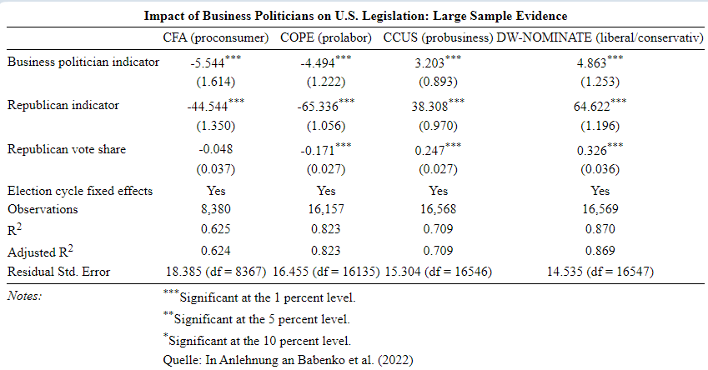
5. Einfluss auf Gesetzgebung
Regression mit allen Daten bestätigt vorherige Ergebnisse
Republican vote share soll für Wählerpräferenzen kontrollieren
Koeffizienten für Business Politician sind kleiner, aber auch die Standardfehler

Slide 21
6. Zusammenfassung
Schlussfolgerung:
Business Politicians haben besonders zu Beginn ihrer Wahlkampagne Vorteile bei der Finanzierung.
Dies kann auf Spenden von Firmen und die Neigung, das Business Politicians ihre Kampagnen selbst finanzieren, zurückgeführt werden.
Business Politicians stimmen im Allgemeinen eher im Interesse von Unternehmen und gegen die Interessen von Gewerkschaften und Konsumenten ab.

Slide 22
Vielen Dank für Ihre Aufmerksamkeit

Slide 23
7. Diskussion
Was sind mögliche Argumente dafür, dass der steigende Anteil von Business Politicians positiv ist? Was spricht dagegen?

Slide 24
Literatur
Ilona Babenko, Viktar Fedaseyeu, Song Zhang (2022) Executives in Politics. Management Science 69(10):6251-6270. https://doi.org/10.1287/mnsc.2022.4595
https://www.usa.gov
https://www.storycountyiowa.gov/DocumentCenter/View/5827/Primary-Election-FAQs

Slide 25
Bilder
Von Gage Skidmore from Surprise, AZ, United States of America - Donald Trump, CC BY-SA 2.0, https://commons.wikimedia.org/w/index.php?curid=128891797

Slide 26
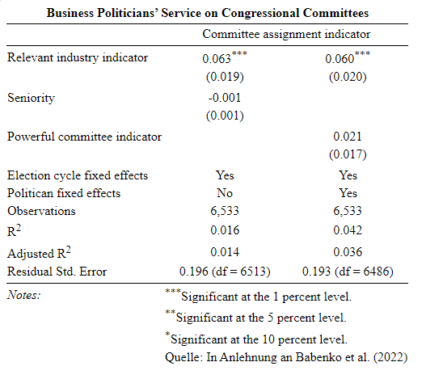
Appendix

Slide 27
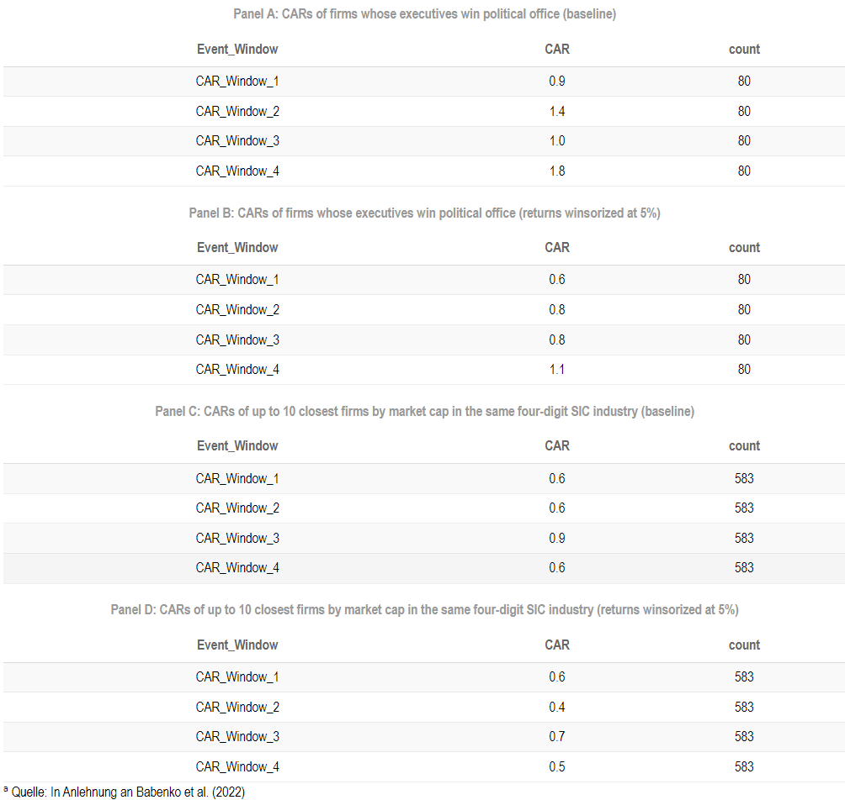
Appendix

Slide 28
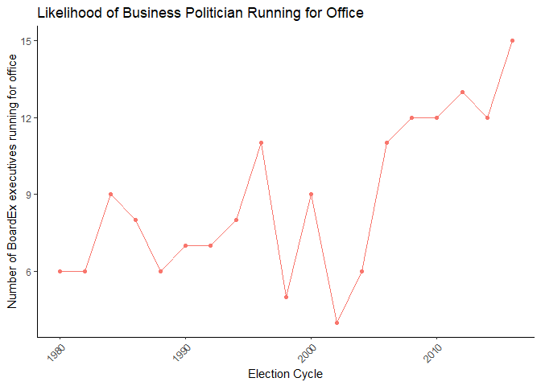
Appendix

